Slide 1


НАЦ.ПРОЕКТ КУЛЬТУРА
Национальный проект «Культура» предусматривает
укрепления российской гражданской идентичности на основе духовно-нравственных и культурных ценностей народов Российской Федерации;
создания, восстановления и переоборудования культурно-образовательных и музейных комплексов, включающих в себя концертные залы, театральные, музыкальные, хореографические и другие творческие школы, а также выставочные пространства;
обеспечения детских музыкальных, художественных, хореографических школ, училищ и школ искусств необходимыми инструментами, оборудованием и материалами;
продвижения талантливой молодёжи в сфере музыкального искусства, в том числе посредством создания национального молодёжного симфонического оркестра;
создания (реконструкции) культурно-досуговых организаций клубного типа на территориях сельских поселений, развития муниципальных библиотек; создания виртуальных концертных залов не менее чем в 500 городах Российской Федерации;
создания условий для показа национальных кинофильмов в кинозалах, расположенных в населённых пунктах с численностью населения до 500 тыс. человек;
подготовки кадров для организаций культуры;
модернизации региональных и муниципальных театров юного зрителя и кукольных театров путём их реконструкции и капитального ремонта;
поддержки добровольческих движений, в том числе в сфере сохранения культурного наследия народов Российской Федерации.
Д. А. Медведев во вступительном слове на заседании Совета при президенте Российской Федерации по стратегическому развитию и национальным проектам сказал^{[2]}:
Национальный проект «Культура» имеет две главные цели. Прежде всего, конечно, сделать богатейшую культуру нашей страны более доступной — и для российских граждан, и для иностранных гостей. Для этого планируется провести реконструкцию, реставрацию, техническое переоснащение более чем 3,5 тыс. объектов культуры. При этом речь идёт как о жемчужинах истории и культуры, архитектуры, которые привлекают туристов со всего мира, так и об обычных домах культуры, кинотеатрах, библиотеках в малых городах, отдалённых территориях. Чтобы люди, которые там живут, не были оторваны от культурной жизни страны. Для решения этой задачи предстоит провести и цифровизацию культурной сферы. В том числе, как сказано в указе, создать 500 виртуальных концертных залов. «Цифра» позволит расширить аудиторию учреждений культуры на 30 миллионов человек.
Вторая главная цель национального проекта — раскрыть творческий потенциал людей, дать им возможность продемонстрировать свои таланты как в России, так и за рубежом. Должна быть создана эффективная система поощрения одарённых детей и молодёжи — в виде конкурсов, фестивалей, грантов, обучения и стажировок. Одной из форм такой поддержки станет создание национального молодёжного симфонического оркестра.

Slide 2
КУЛЬТУРА. НАЦ.ПРОЕКТ:
За первый квартал 2019 года в период реализации региональных проектов, в ходящих в состав национального проекта «Культура» во Дворце Культуры «Шахтер» мероприятий на платной основе посетило 2985 человек

Slide 3
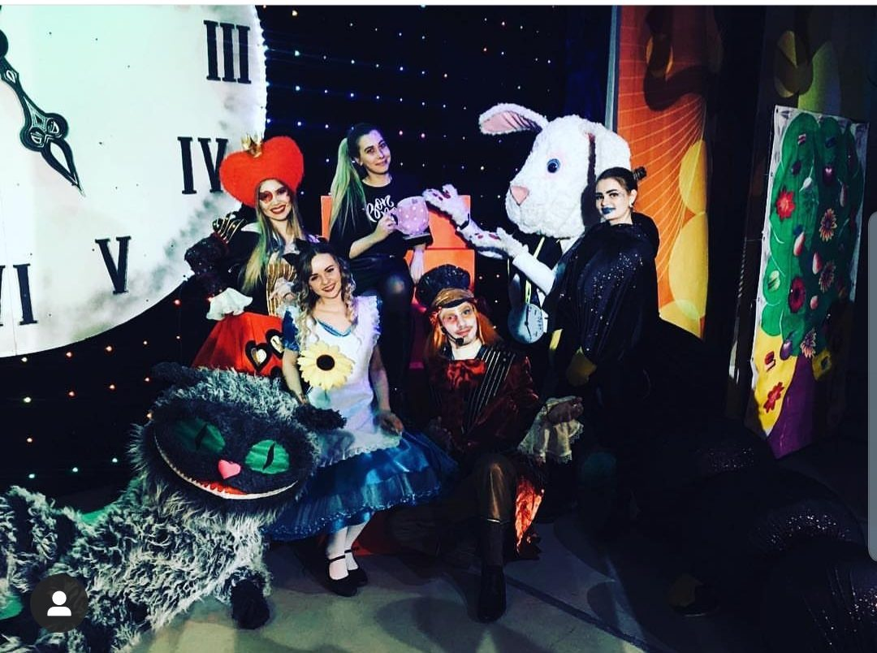
КУЛЬТУРА. НАЦ.ПРОЕКТ:
«ОБЕСПЕЧЕНИЕ КАЧЕСТВЕННОГО НОВОГО УРОВНЯ РАЗВИТИЯ ИНФРАСТРУКТУРЫ КУЛЬТУРЫ»
В рамках «Года театра»состоялась премьера музыкального спектакля для всей семьи
«Алиса в стране чудес».
Это удивительное представление посетило большое количество зрителей не только во Дворце Культуры «Шахтер»,но и за его пределами .

Slide 4
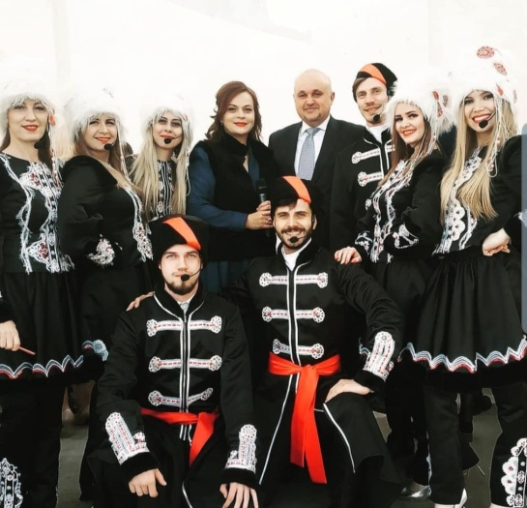
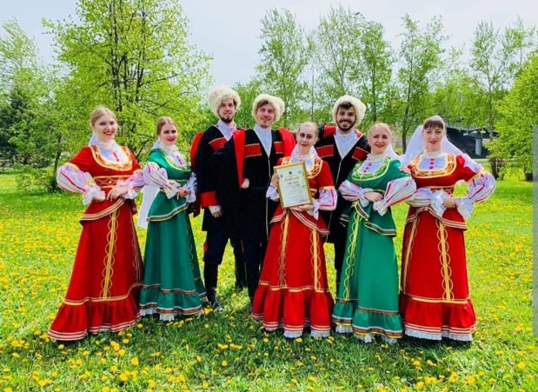
КУЛЬТУРА. НАЦ.ПРОЕКТ:
«СОЗДАНИЕ УСЛОВИЙ ДЛЯ РЕАЛИЗАЦИИ ТВОРЧЕСКОГО ПОТЕНЦИАЛА НАЦИИ»
2019 г.
Участие в Областном фестивале «Навстречу юбилею» и Межрегиональном фестивале-конкурсе казачьей культуры «Кузнецкая вольница»

Slide 5

КУЛЬТУРА. НАЦ.ПРОЕКТ:
«СОЗДАНИЕ УСЛОВИЙ ДЛЯ РЕАЛИЗАЦИИ ТВОРЧЕСКОГО ПОТЕНЦИАЛА НАЦИИ»
2019 г.
Волонтеры,
зарегистрировавшиеся в базе данных
«Волонтеры культуры» -
«Добровольцы России»
6человек
2019 г.
Проходят обучение в Кемеровском Государственном институте культуры по программе профессиональной переподготовки «Профессиональная компетенция художественного руководителя»
3 сотрудника

